Slide 1
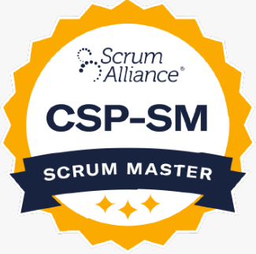
Scrum
utilizando Trello, Agile Poker Clock, Team’O Clock y Easy backlog
Notes:
Entered text
Uso Correcto de Trello con Scrum Utilizando Herramientas de Estimación y Planificación
"En un equipo ágil que usa Scrum, organizar y gestionar tareas puede ser abrumador si no se cuenta con las herramientas adecuadas. En este video, aprenderás a usar Trello de manera efectiva para Scrum, apoyándote en tres herramientas esenciales: Agile Poker Clock, Team O'Clock y Easy Backlog."
Introducción a Trello y Scrum
"Trello es una herramienta visual que facilita la gestión de proyectos mediante tableros, listas y tarjetas. En Scrum, este tipo de organización es clave para gestionar las tareas del sprint backlog, donde cada tarjeta puede representar una historia de usuario, tarea o defecto."
Se muestra un tablero de Trello con listas: "To Do", "In Progress", "Testing" y "Done".
Herramientas Clave para Scrum en Trello
"Vamos a integrar tres herramientas clave para mejorar el uso de Scrum con Trello."
Agile Poker Clock (https://www.agilepokerclock.com)
"El primer paso en Scrum es la estimación del trabajo a realizar. Aquí es donde Agile Poker Clock entra en juego. Esta herramienta facilita el proceso de estimación en equipo mediante la técnica del Planning Poker, donde los miembros del equipo votan en tiempo real la complejidad de cada historia de usuario."
Team O'Clock (https://www.teamoclock.com)
"Otra parte fundamental en Scrum es la reunión de planificación del sprint y las retrospectivas. Team O'Clock permite realizar reuniones ágiles más productivas, estructurando la agenda y ayudando a realizar seguimientos de las decisiones."
Easy Backlog (https://easybacklog.com)
"Easy Backlog es ideal para gestionar el product backlog de manera más detallada. Te permite priorizar historias de usuario y tareas según su valor y dificultad, asegurando que el equipo trabaje en las tareas más importantes durante cada sprint."
Conclusión
"Con Agile Poker Clock para la estimación, Team O'Clock para reuniones y Easy Backlog para la gestión de historias, tu equipo Scrum puede aprovechar al máximo Trello para optimizar sus sprints y mejorar la productividad."
Se muestra el flujo de trabajo en Trello integrado con las herramientas mencionadas.

Slide 2
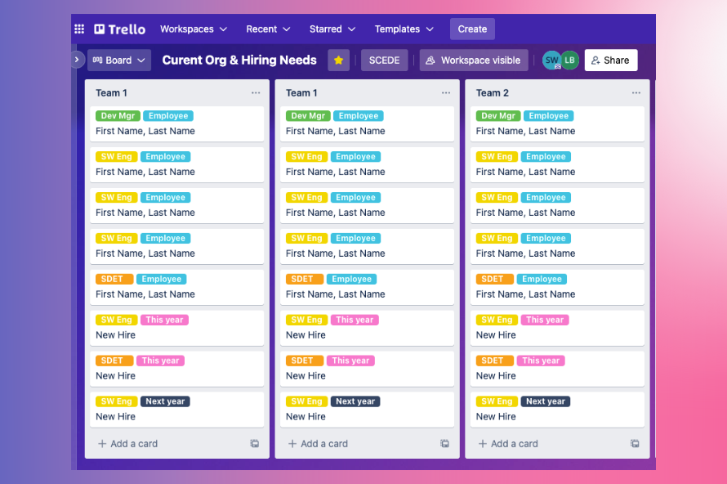
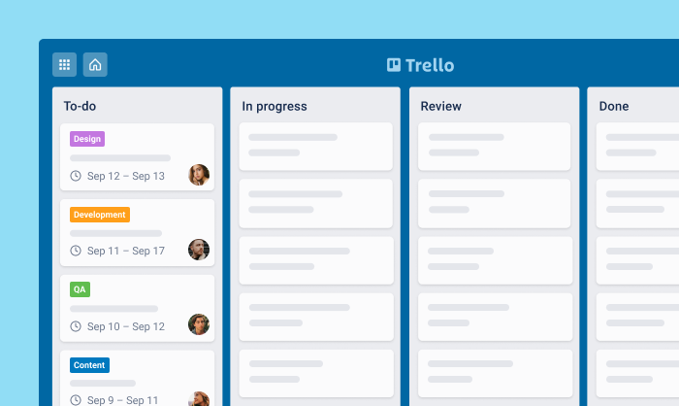
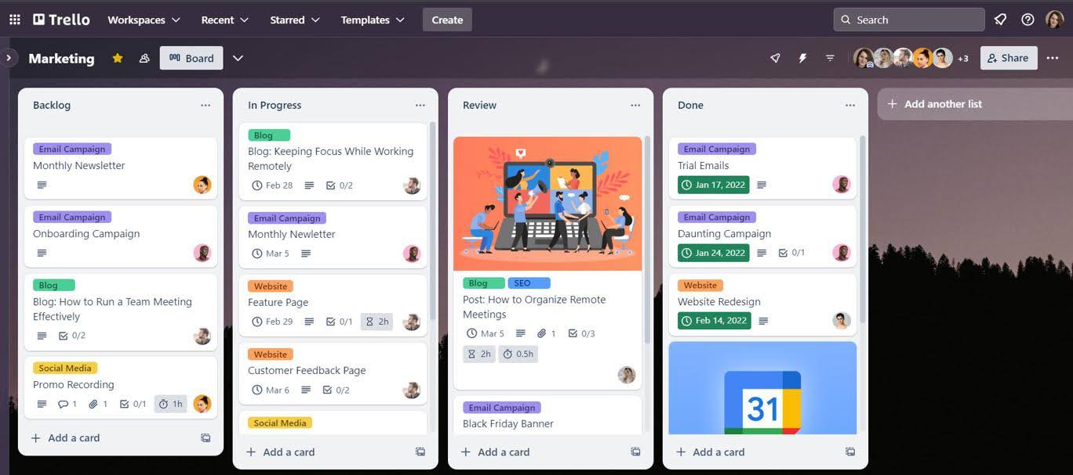
Uso de Trello para Scrum
Descripción general
Comprender la estructura de los tableros
Administración de tareas de sprint
Trello es una herramienta visual de gestión de proyectos que utiliza tableros, listas y tarjetas para ayudar a organizar las tareas. En Scrum, este tipo de organización es crucial para gestionar las tareas de sprint del backlog, donde cada tarjeta representa una historia de usuario, una tarea o un defecto.
Los tableros de Trello proporcionan una descripción general de alto nivel del proyecto, mientras que las listas representan las diferentes etapas del trabajo (por ejemplo, Por hacer, En progreso, Pruebas, Hecho). Las tarjetas, por otro lado, representan tareas individuales o historias de usuario que deben completarse.
Con Trello, los equipos pueden administrar y priorizar fácilmente las tareas de sprint de trabajo pendiente asignándolas a tarjetas. Esto permite una mejor visibilidad y colaboración dentro del equipo.

Slide 3
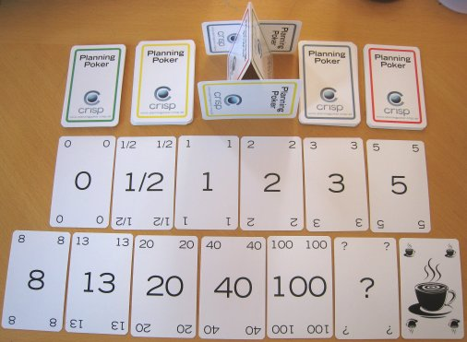
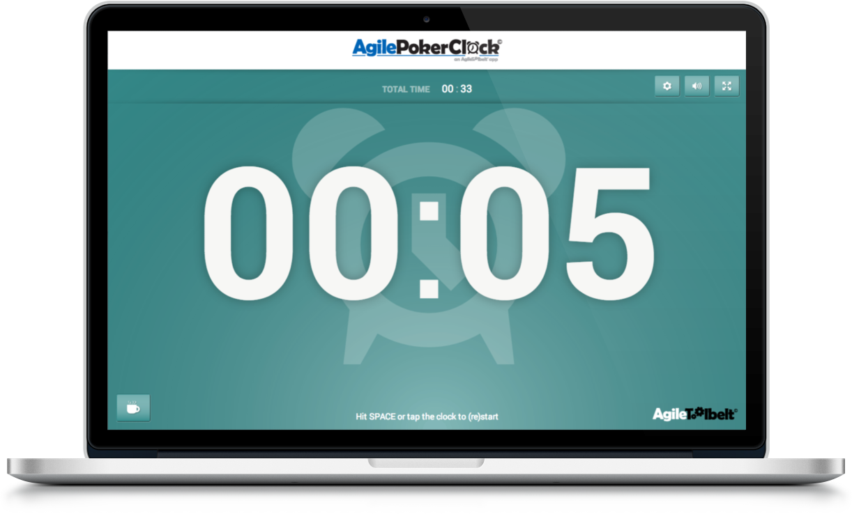
Agile Poker Clock
Planning Poker es una técnica basada en el consenso que consiste en que los miembros del equipo estimen individualmente la complejidad de una historia de usuario utilizando una escala numérica. Luego, el equipo discute sus estimaciones y repite el proceso hasta que se llega a un consenso. Agile Poker Clock simplifica este proceso y garantiza estimaciones precisas.
Agile Poker Clock es una herramienta diseñada específicamente para estimar la complejidad de las historias de usuario en Scrum. Facilita el proceso de estimación utilizando la técnica de Planning Poker, donde los miembros del equipo votan en tiempo real sobre la complejidad de cada historia de usuario.

Slide 4
Team O’clock
Introducción a Team O'Clock como herramienta para reuniones ágiles productivas
Cómo Team O'Clock puede ayudar a estructurar las agendas de las reuniones y realizar un seguimiento de las decisiones
Team O'Clock es una herramienta que ayuda a estructurar y mejorar las reuniones ágiles, como la planificación de sprints y las retrospectivas. Proporciona funciones como plantillas de agenda y seguimiento de decisiones, lo que permite a los equipos aprovechar al máximo sus reuniones.
Team O'Clock permite a los equipos crear agendas de reuniones estructuradas, asegurando que se cubran todos los temas necesarios. También ayuda a realizar un seguimiento de las decisiones tomadas durante la reunión, asegurando que se les haga un seguimiento y se implementen de manera efectiva.

Slide 5
Easy Backlog
Visión general de Easy Backlog como herramienta para gestionar el backlog del producto
Easy Backlog es una herramienta diseñada para gestionar el backlog del producto de una manera más detallada. Permite a los equipos priorizar las historias de usuario y las tareas en función de su valor y dificultad, asegurando que el equipo esté trabajando en las tareas más importantes durante cada sprint.
Uso de Easy Backlog para priorizar los casos de usuario y las tareas en función del valor y la dificultad
Easy Backlog proporciona funciones que permiten a los equipos priorizar las historias de usuario y las tareas de forma eficaz. Al considerar el valor y la dificultad de cada elemento, los equipos pueden asegurarse de que se centran en tareas de alto valor y aprovechan al máximo sus recursos.

Slide 6
Conclusión
En conclusión, Trello es una herramienta poderosa para los equipos de Scrum, y al integrar herramientas como Agile Poker Clock, Team O'Clock y Easy Backlog, los equipos pueden optimizar sus sprints y mejorar la productividad. Estas herramientas mejoran el proceso de estimación, facilitan reuniones productivas y proporcionan un enfoque más detallado para gestionar el backlog del producto.
Trello
Easy Backlog
SCRUM
Agile Poker Clock
Team O’Clock

